Slide 1
ハザードマップポータルサイトで様々な災害のリスクを確認しよう
令和7年１１月

Slide 2
1. ハザードマップポータルサイトを知りましょう
1-Ａ 1-Ｂ
1-C
ハザードマップとは……………………………………………P2
ハザードマップポータルサイトとは……………………………P3
ハザードマップポータルサイトでできること…………………P4
2. ハザードマップポータルサイトの準備をしましょう
2-Ａ 2-Ｂ
2-C
ハザードマップポータルサイトを検索しましょう……………P7
ブックマークをしましょう……………………………………P13
ホーム画面に追加しましょう…………………………………P20
目次
3. ハザードマップポータルサイトを活用しよう
3-A
3-B
3-C
3-D
3-E
重ねるハザードマップの説明………………………………P26
わがまちハザードマップの使い方…………………………P33
ハザードマップポータルサイトの活用方法…………………P38
よくある質問…………………………………………………P40
問い合わせ先…………………………………………………P41

Slide 3
1
ハザードマップポータルサイトを知りましょう
1

Slide 4
1-A
ハザードマップとは
ハザードマップとは、一般的に、自然災害による被害の軽減や防災対策に使用する目的で、被災想定区域や避難場所・避難経路などの防災関係施設の位置などを表示した地図で、災害が発生したときに危険と思われる箇所や避難場所などを地図にまとめたものです。
ハザードマップの例
・洪水ハザードマップ
・高潮ハザードマップ
・津波ハザードマップ
・土砂災害ハザードマップ
・火山ハザードマップ
災害の種類によって
ハザードマップも異なります
2

Slide 5
1-B
ハザードマップポータルサイトとは
災害から命を守るためには、身のまわりでどんな災害が起こる危険性があるのか、どこへ避難すればよいのか事前に備えておく必要があります。
国土交通省では、防災に役立つ様々なリスク情報や全国の市区町村が
作成したハザードマップをより便利により簡単に活用できるよう、
「ハザードマップポータルサイト」を公開しています。
重ねるハザードマップ
災害リスク情報や防災に役立つ情報を、
一つの地図に重ねて閲覧できるWEBサービス
わがまちハザードマップ
各市区町村作成のハザードマップを見つけやすくまとめたWEBサービス
3

Slide 6



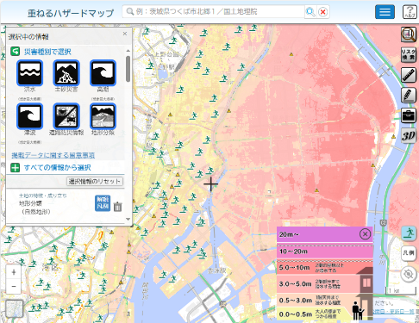
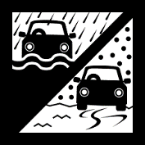
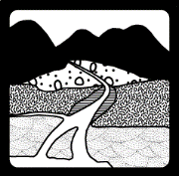
1-C
ハザードマップポータルサイトでできること
「重ねるハザードマップ」とは、災害のリスクや防災に役立つ様々な情報を1つの地図に重ねて表示することができるサービスです。
表示できる主な情報
１つの地図に
重ねて表示
災害のリスクに関する情報
洪水
津波・高潮
土砂災害
防災に役立つ情報
道路防災情報
土地の成り立ち
など
4

Slide 7
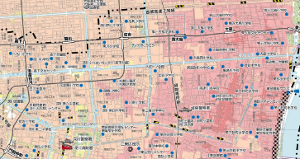
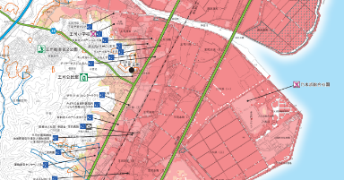
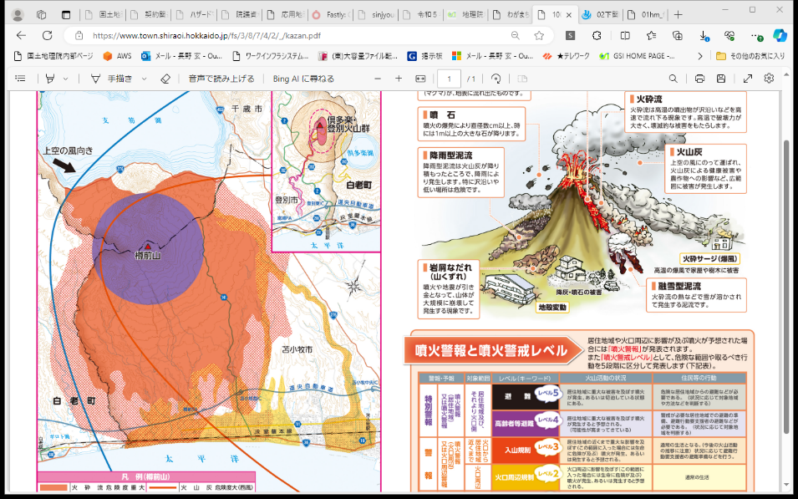
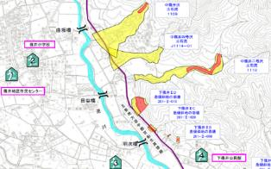
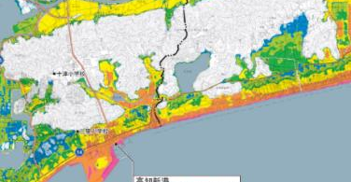
1-C
ハザードマップポータルサイトでできること
「わがまちハザードマップ」では、全国の市区町村が作成した
ハザードマップを地図や災害種別から一括で検索し、閲覧することができます。
※閲覧の際には、各市町村のHPに遷移（移動）します
検索できる主な情報
洪水ハザードマップ
高潮ハザードマップ
火山ハザードマップ
東京都江東区洪水ハザードマップ
山口県下関市高潮ハザードマップ
北海道白老町樽前山火山防災マップ
土砂災害ハザードマップ
津波ハザードマップ
栃木県宇都宮市土砂災害ハザードマップ
高知県高知市津波ハザードマップ
5

Slide 8
２
ハザードマップポータル
サイトの準備をしましょう
6

Slide 9

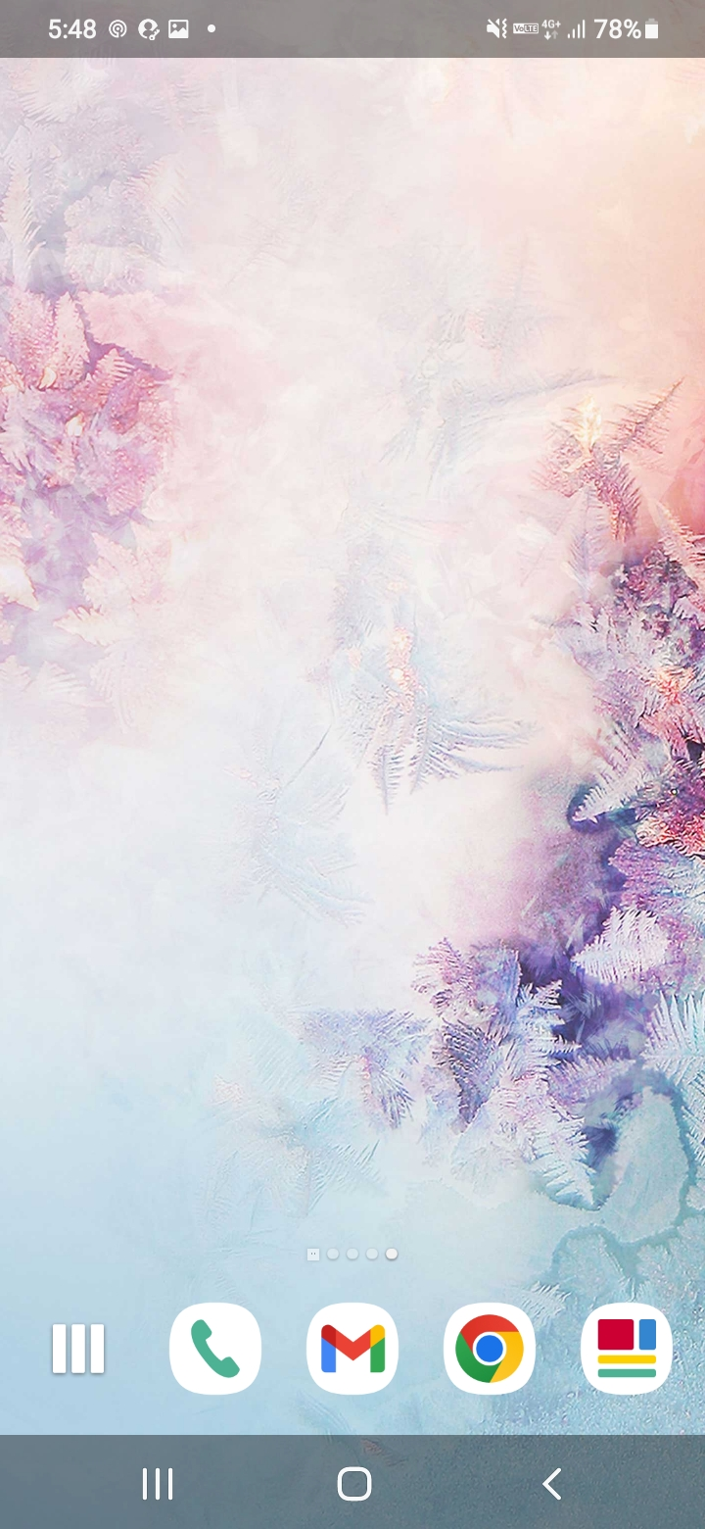
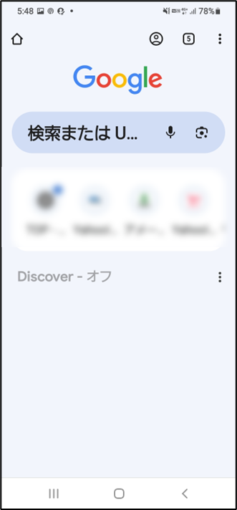
ハザードマップポータルサイトを検索しましょう
2-A
Androidの場合
Androidで検索しましょう
❶
Chrome を押します
❷
「検索用の枠」を押します
（赤枠内）
7

Slide 10
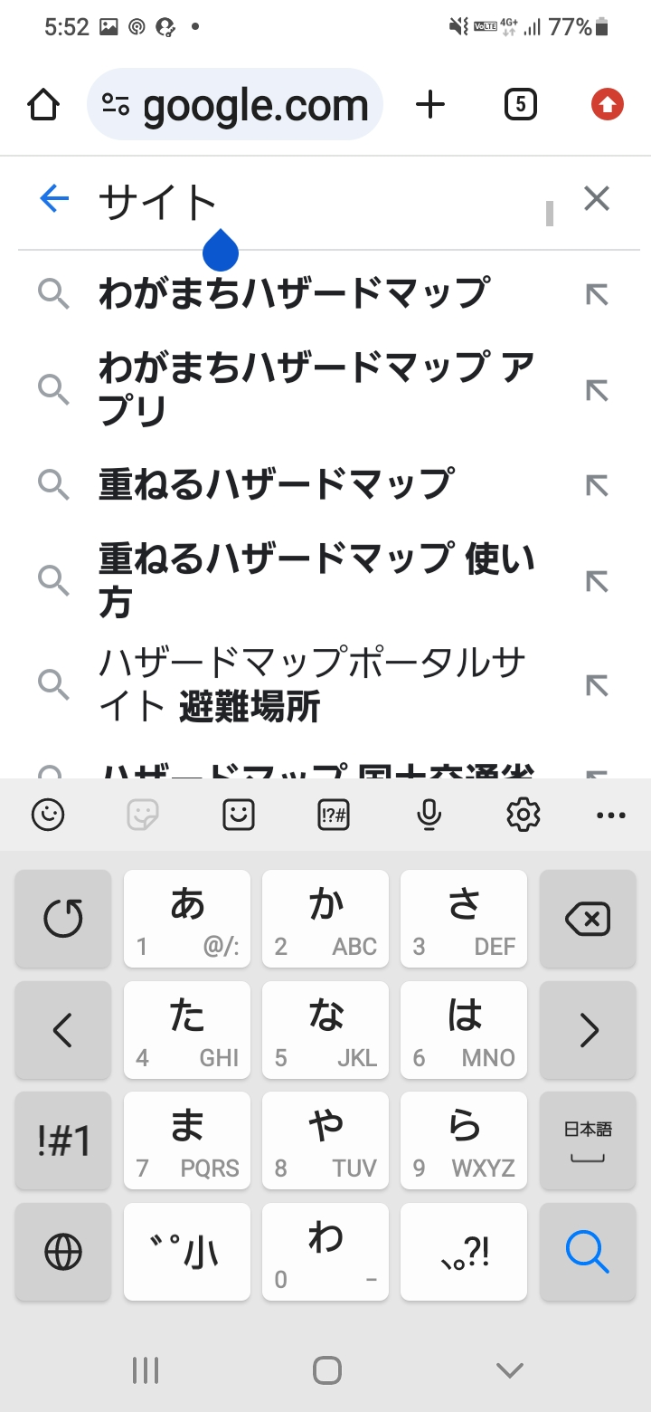
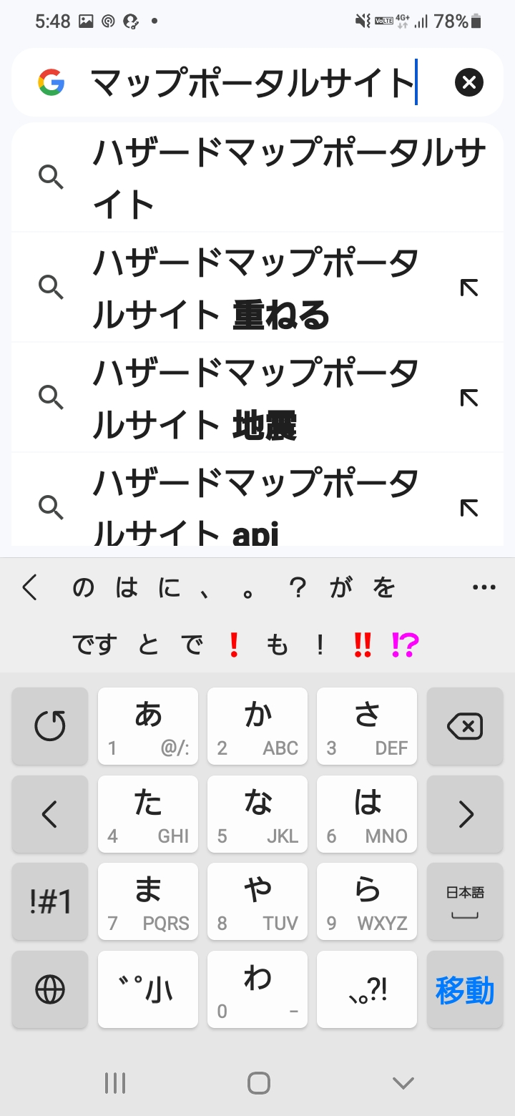
ハザードマップポータルサイトを検索しましょう
2-A
Androidの場合
Androidで検索しましょう
❸
「ハザードマップポータルサイト」と入力します
❹
画面右下のボタン を
押します
8

Slide 11
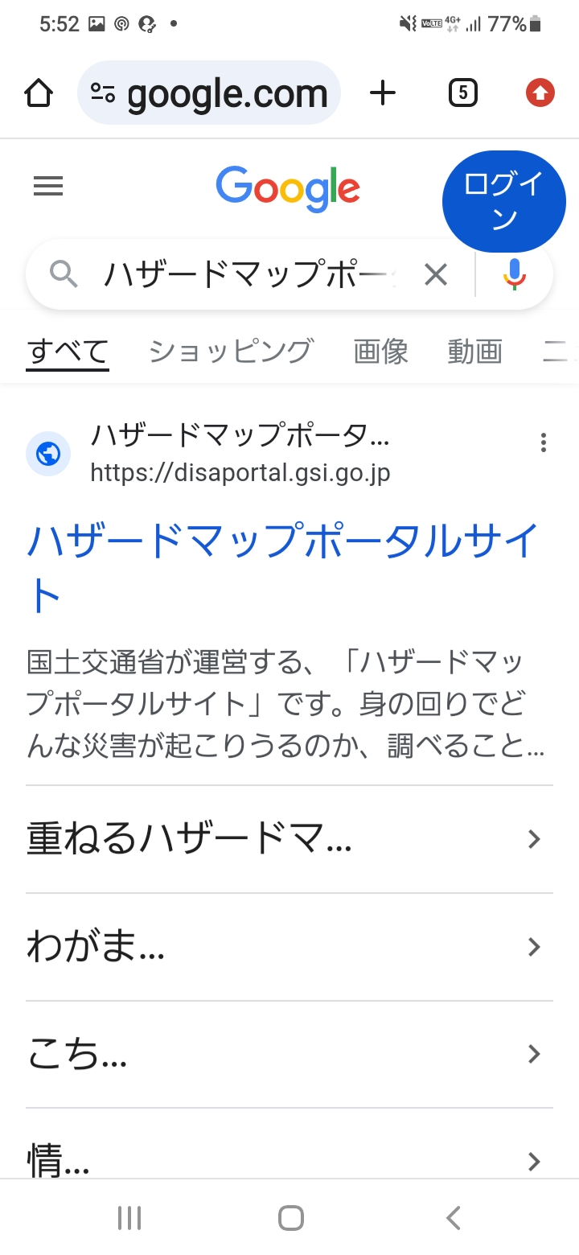
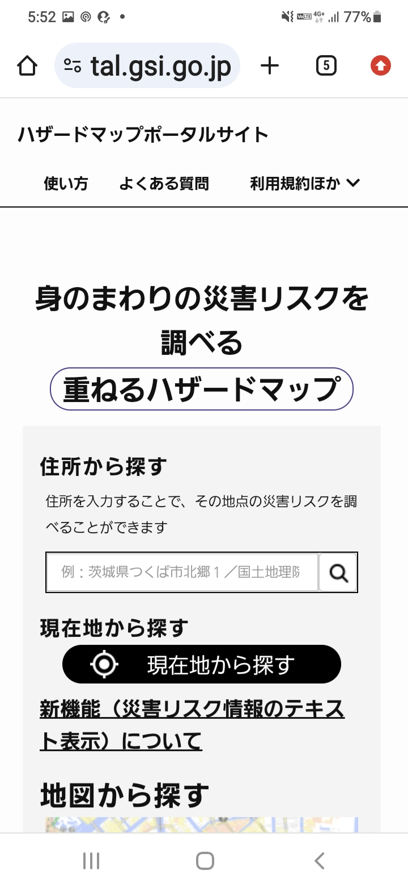
ハザードマップポータルサイトを検索しましょう
2-A
Androidの場合
Androidで検索しましょう
❺
検索結果から「ハザードマップポータルサイト」を押します
❻
ハザードマップポータルサイトが表示されます
9

Slide 12
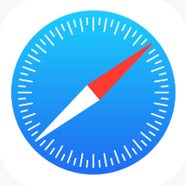
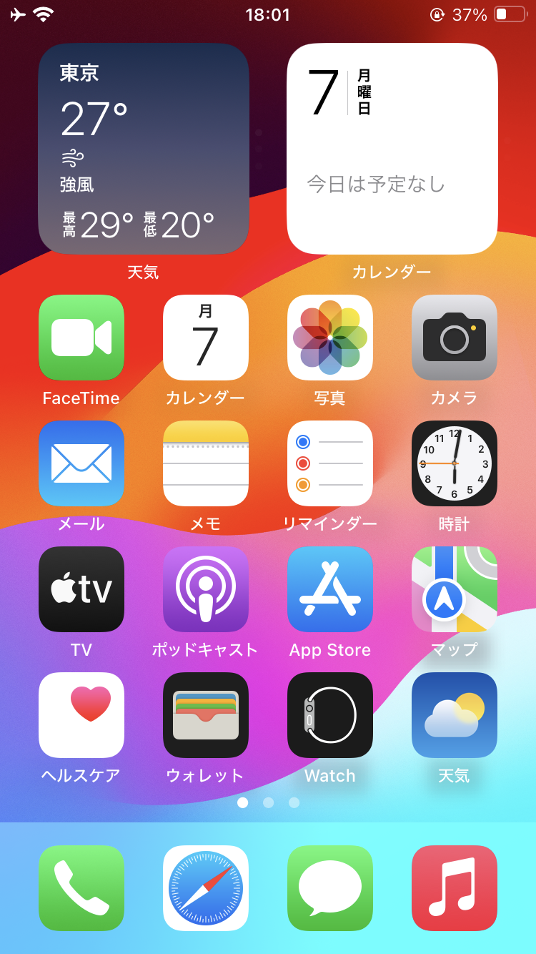
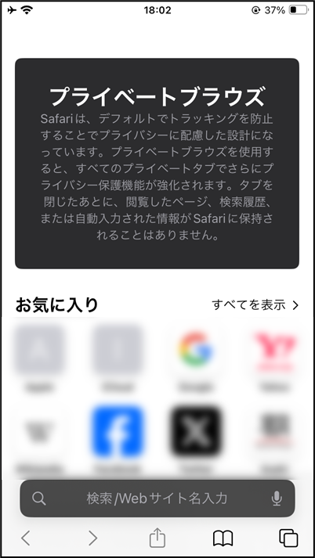
ハザードマップポータルサイトを検索しましょう
2-A
iPhoneの場合
iPhoneで検索しましょう
❶
Safari を押します
❷
「検索用の枠」を押します
（赤枠内）
１0

Slide 13
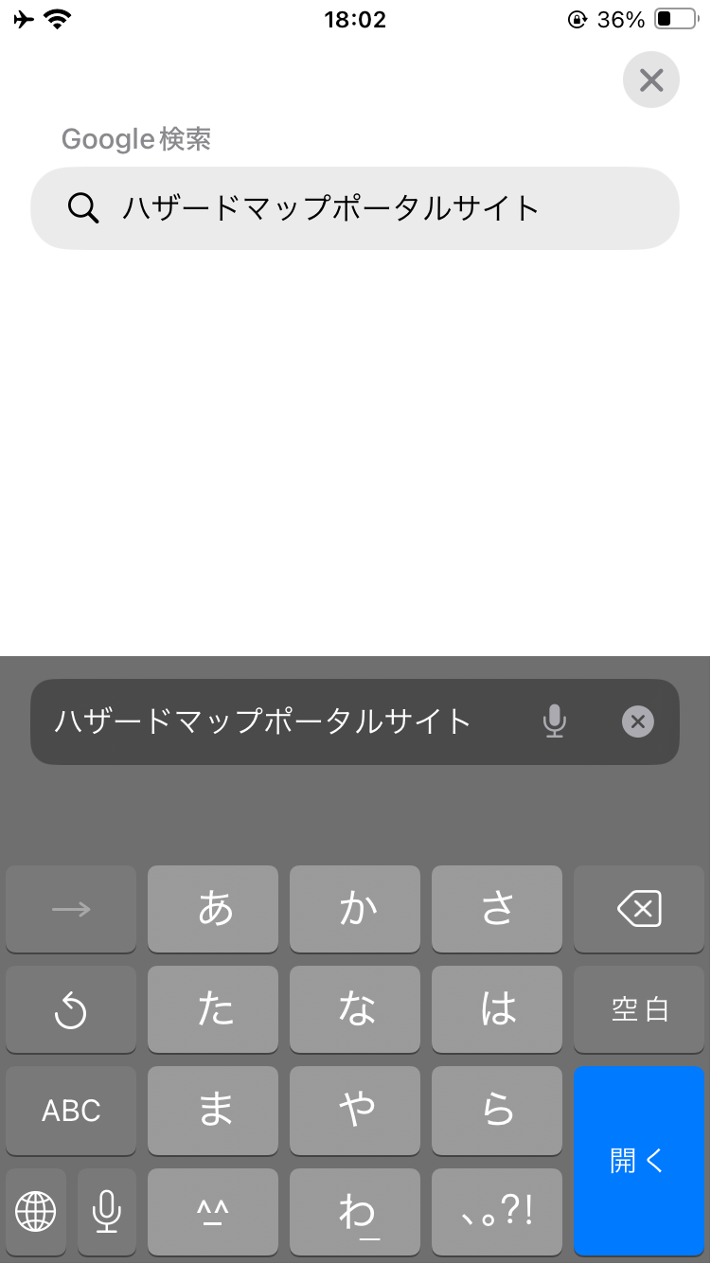
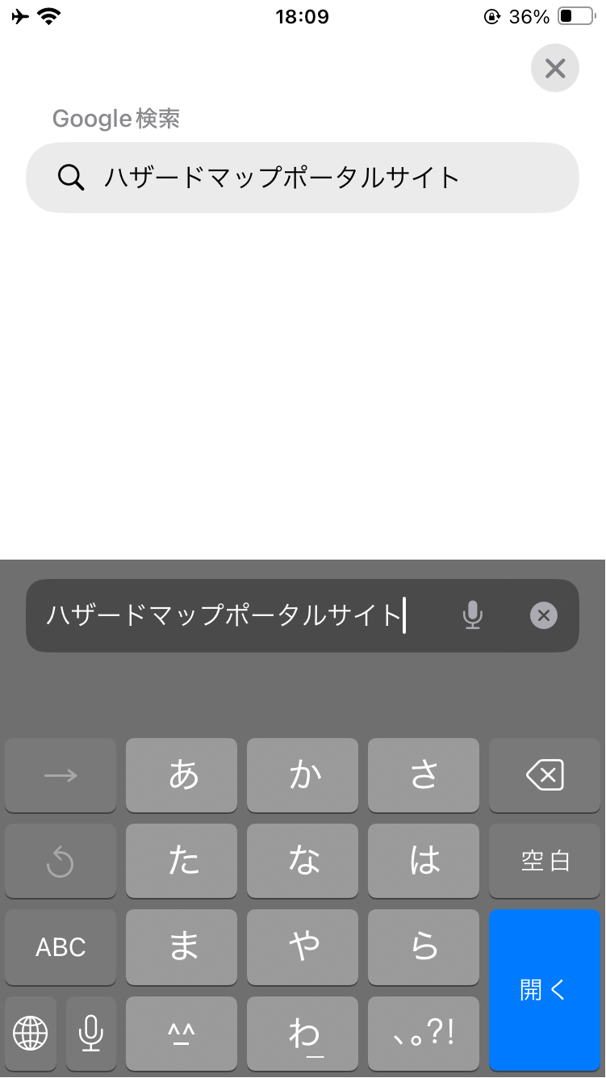
ハザードマップポータルサイトを検索しましょう
2-A
iPhoneの場合
iPhoneで検索しましょう
❸
「ハザードマップポータルサイト」と入力します
❹
画面右下の「開く」を押します
１1

Slide 14
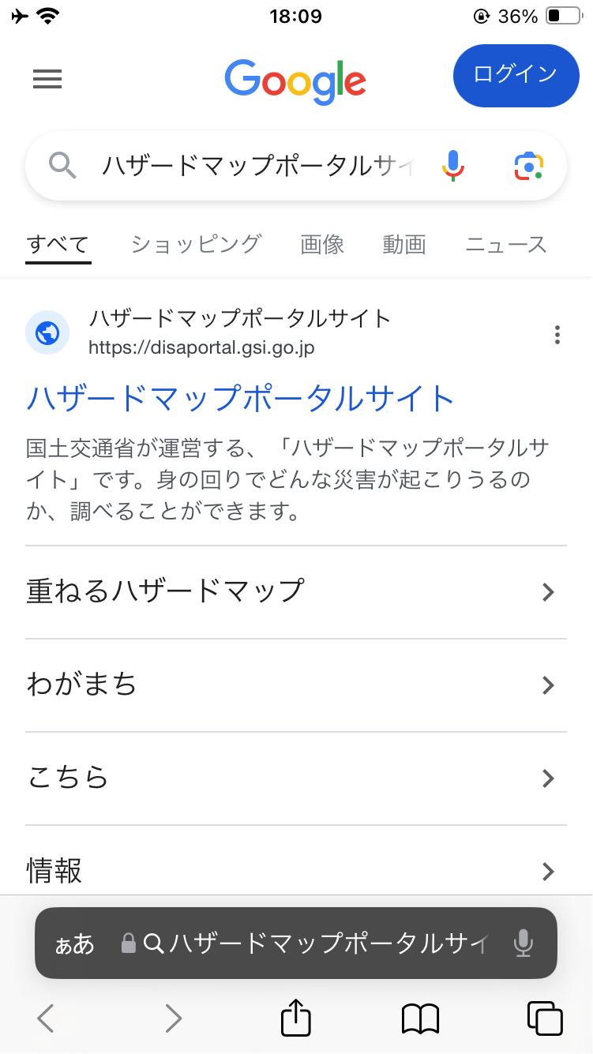
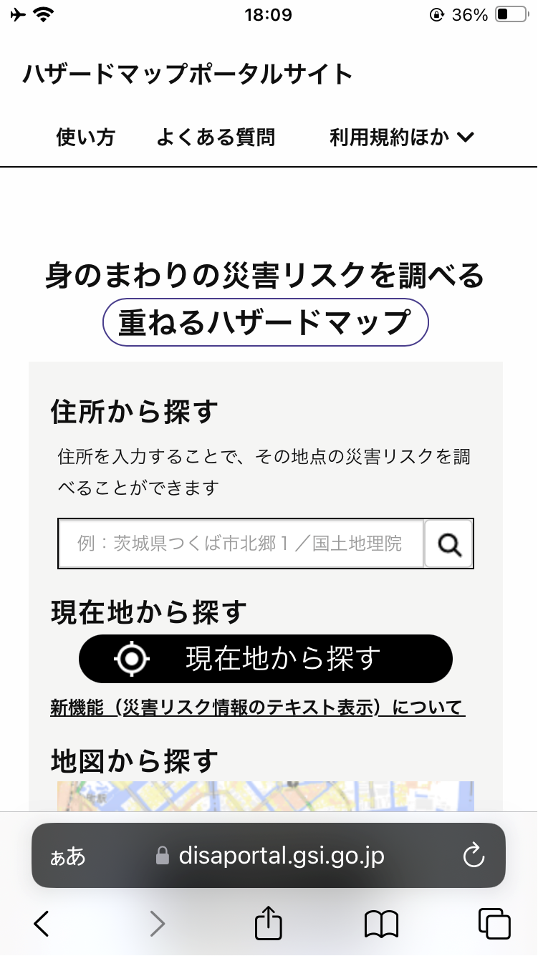
ハザードマップポータルサイトを検索しましょう
2-A
iPhoneの場合
iPhoneで検索しましょう
❺
検索結果から「ハザードマップポータルサイト」を押します
❻
ハザードマップポータルサイトが表示されます
１2

Slide 15

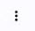
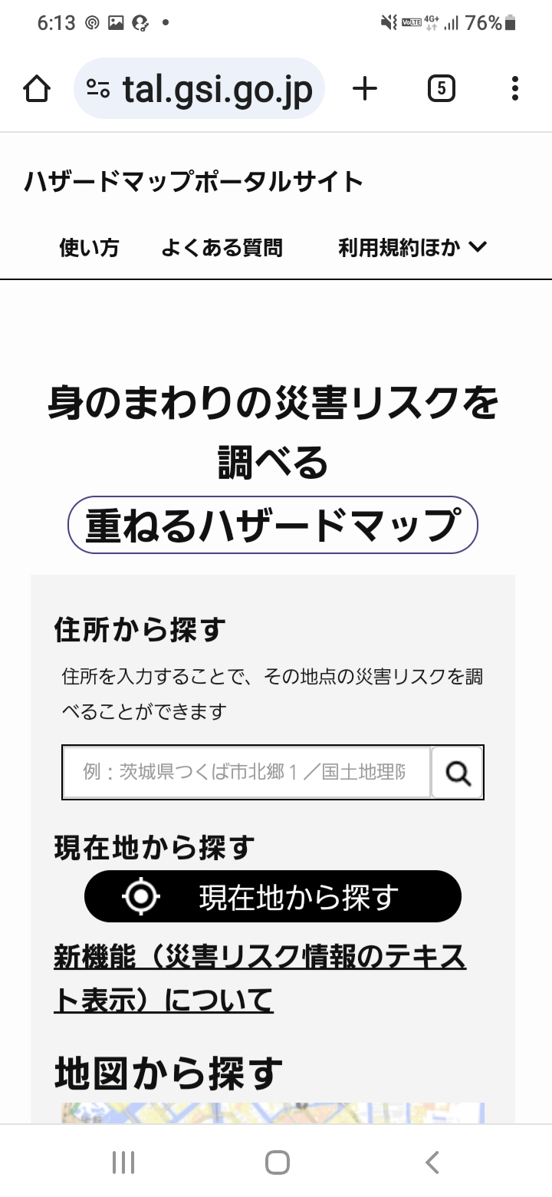
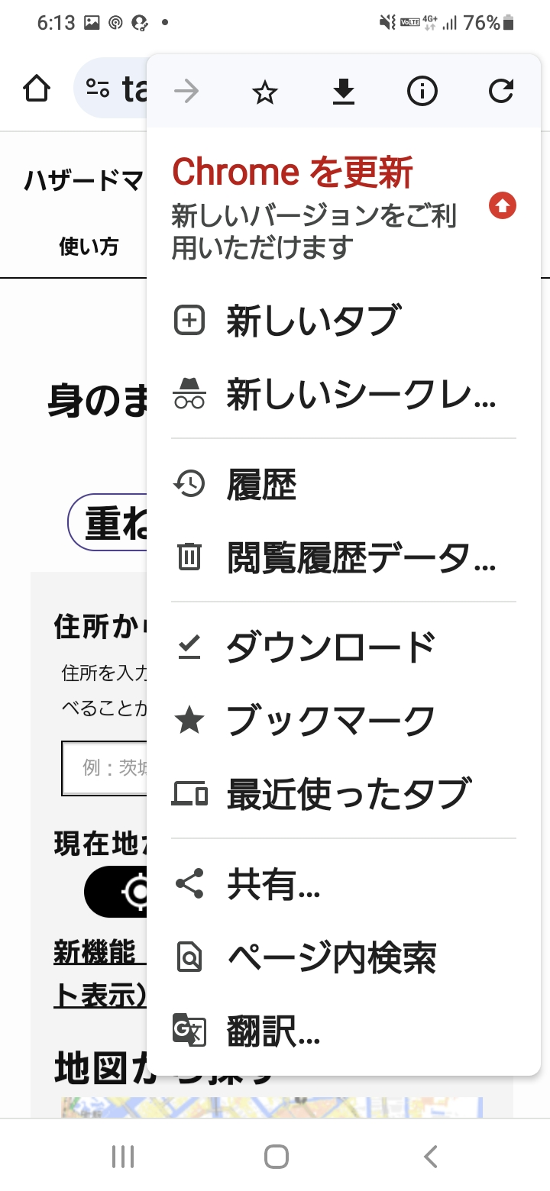
ブックマークをしましょう
2-B
Androidの場合
Androidでブックマークをしましょう
❶
画面右上の３つの点のボタン を押します
❷
を押します
１3

Slide 16
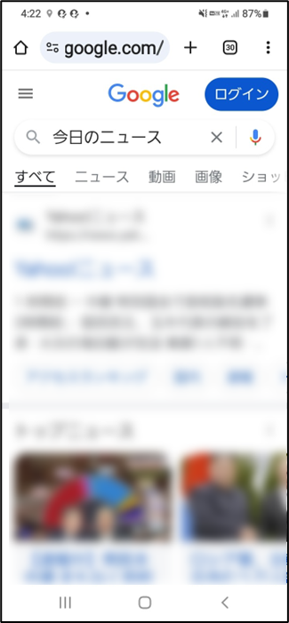
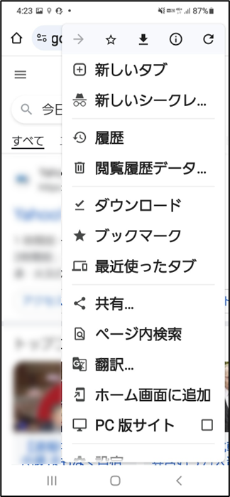
ブックマークをしましょう
2-B
Androidの場合
Androidで保存したぺージをブックマークから開く方法
❶
画面右上の３つの点のボタン を押します
❷
「ブックマーク」を押します
１4

Slide 17
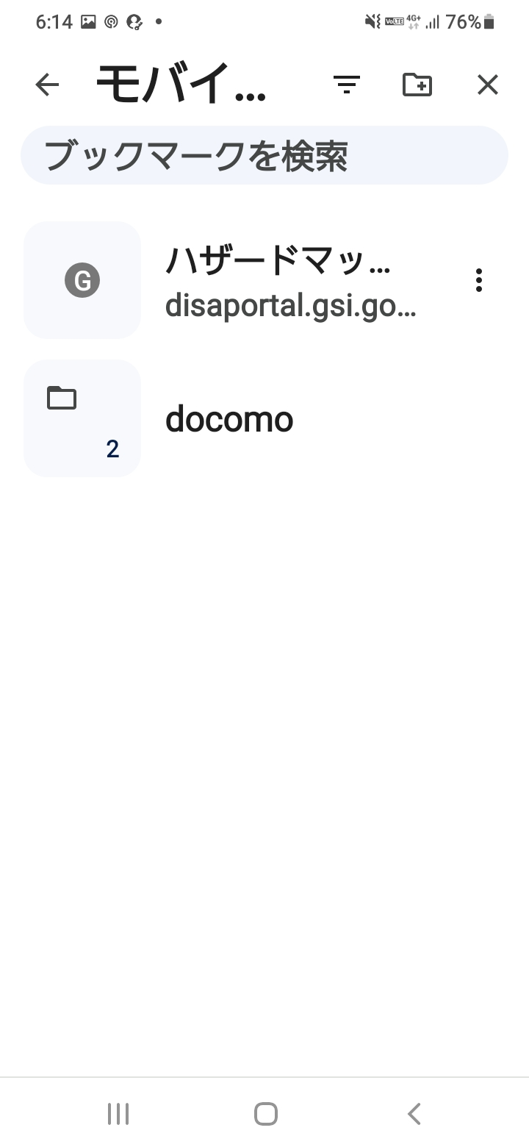

ブックマークをしましょう
2-B
Androidの場合
Androidで保存したぺージをブックマークから開く方法
❸
開きたいページを押します
❹
見たい画面が表示されます
１5

Slide 18
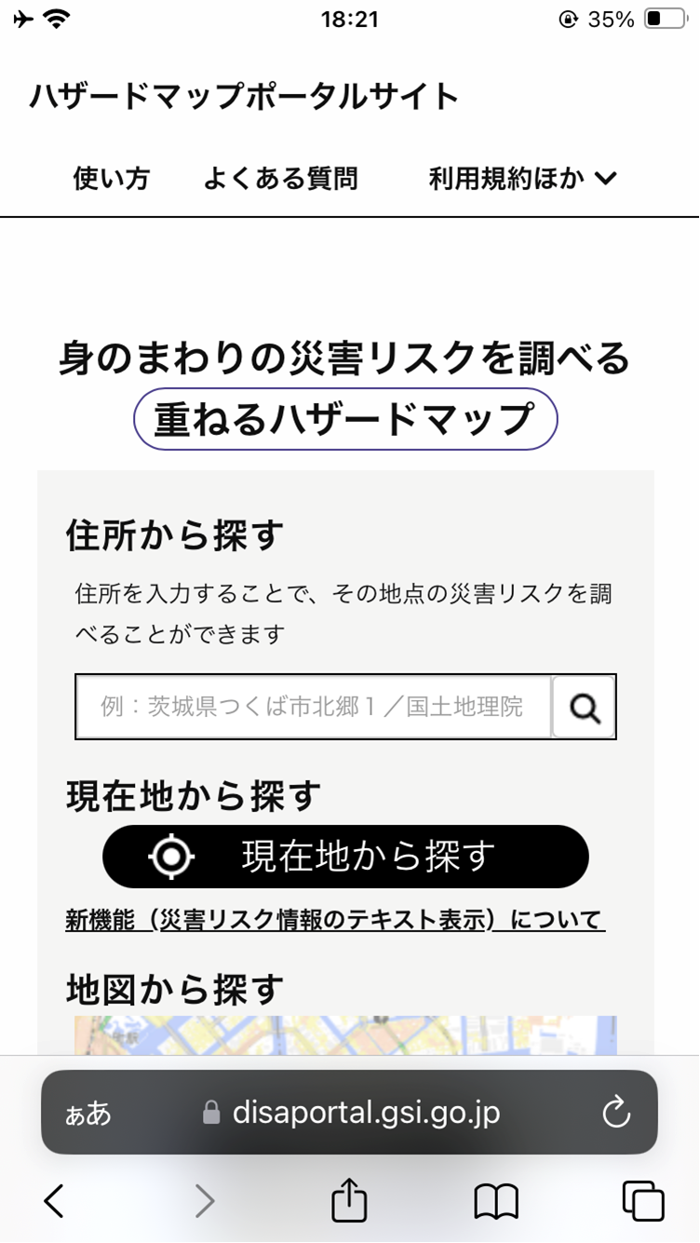
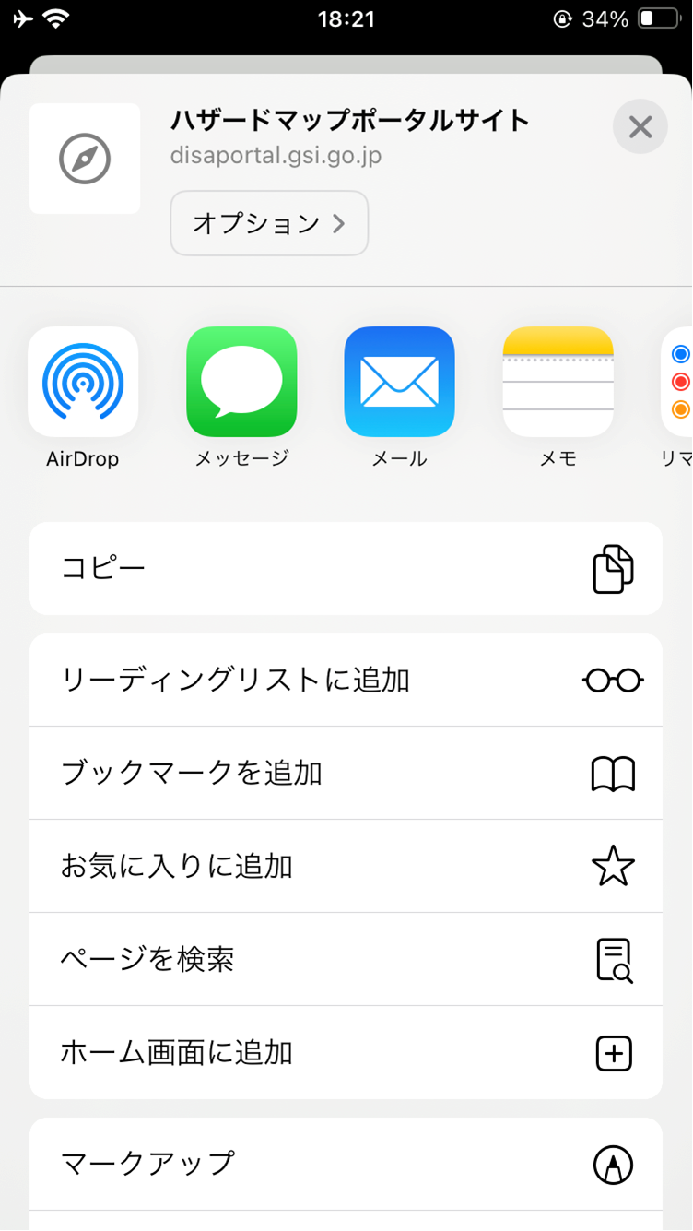
ブックマークをしましょう
2-B
iPhoneの場合
iPhoneでブックマークしましょう
❶
画面下部の を押します
❷
「ブックマークを追加」を
押します（赤枠内）
１6

Slide 19
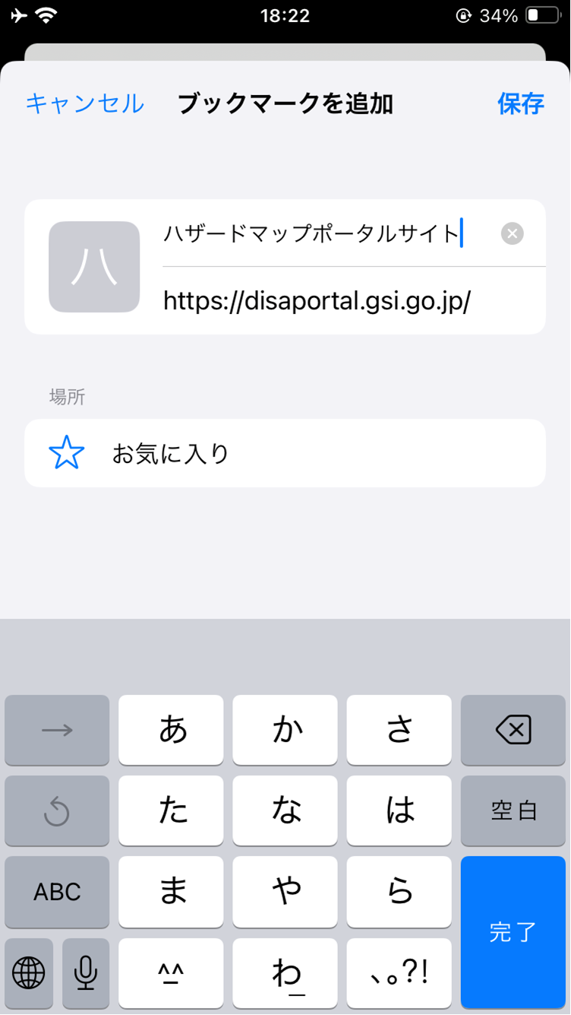
ブックマークをしましょう
2-B
iPhoneの場合
iPhoneでブックマークしましょう
❸
「保存」を押します
１7

Slide 20
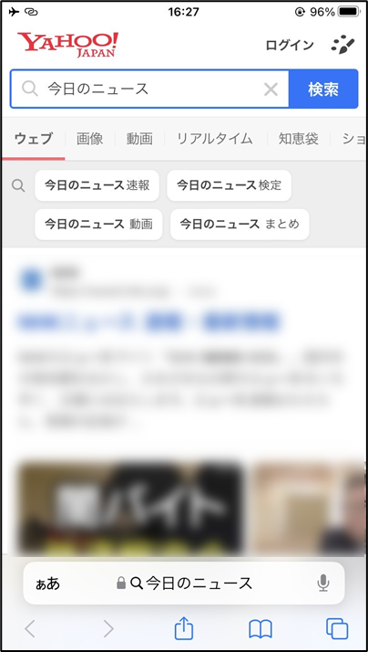
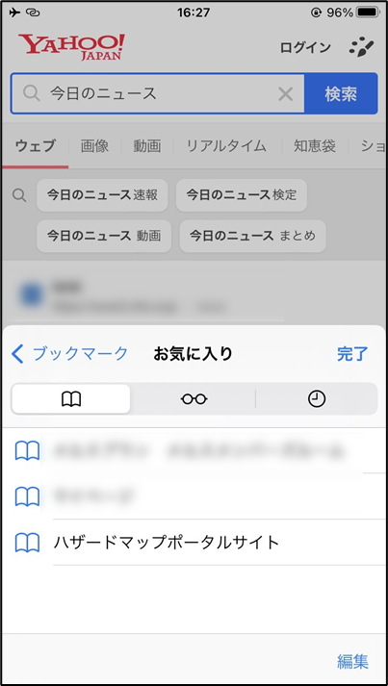
ブックマークをしましょう
2-B
iPhoneの場合
iPhoneで保存したぺージをブックマークから開く方法です
❶
画面下部の を押します
❷
開きたいページを
を押します（赤枠内）
18

Slide 21
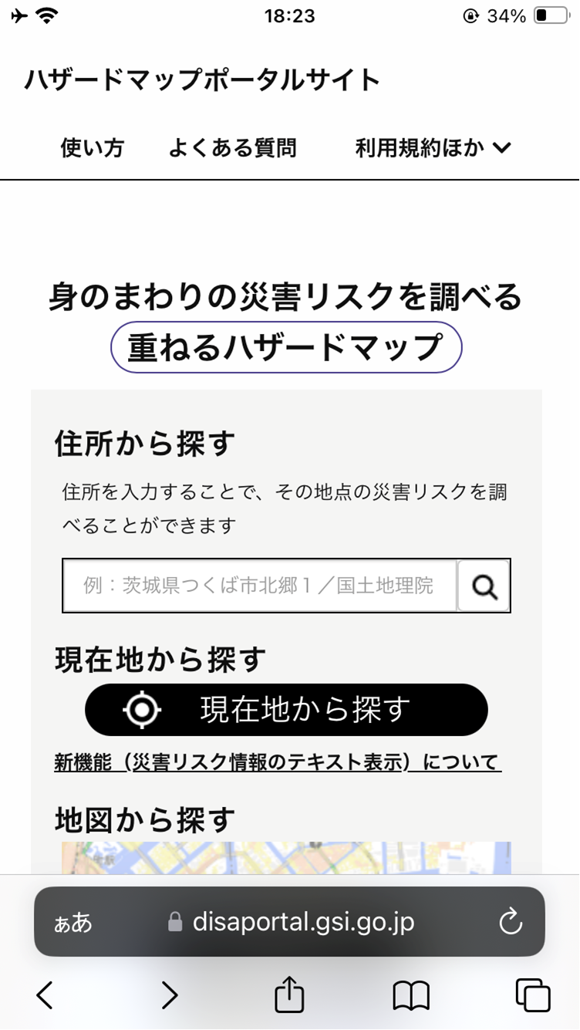
ブックマークをしましょう
2-B
iPhoneの場合
iPhoneで保存したぺージをブックマークから開く方法です
❸
見たい画面が表示されます
19

Slide 22


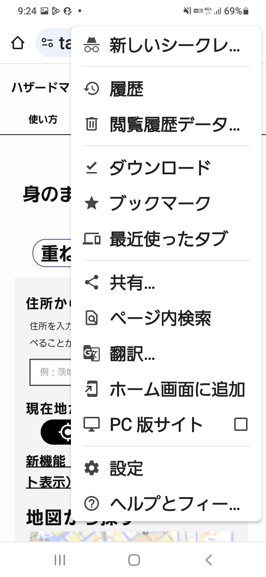
ホーム画面に追加しましょう
2-C
Androidの場合
Androidでホーム画面に追加しましょう
❶
画面右上の３つの点のボタン を押します
❷
「ホーム画面に追加」を
押します
２0

Slide 23
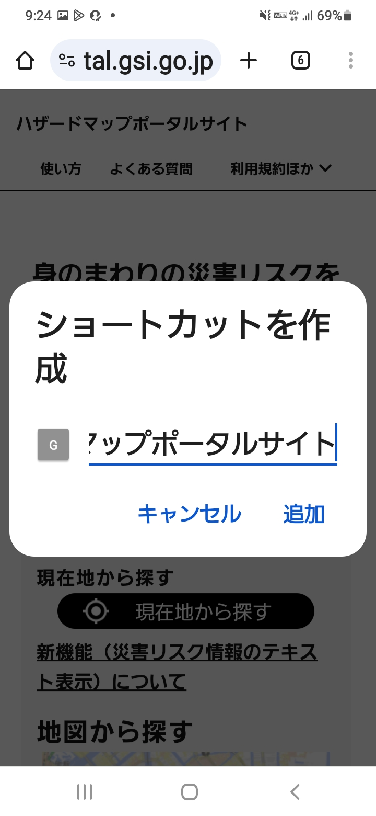
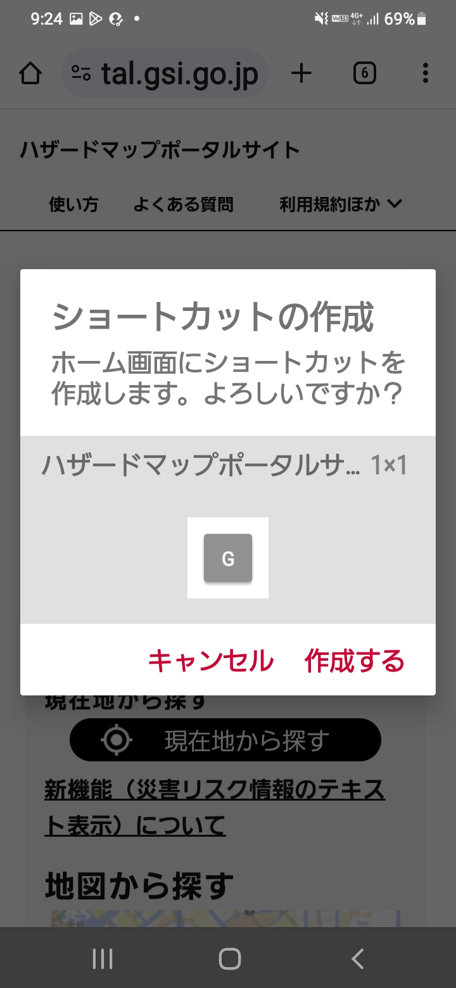
ホーム画面に追加しましょう
2-C
Androidの場合
Androidでホーム画面に追加しましょう
❸
「追加」を押します
❹
「作成する」を押します
２1

Slide 24
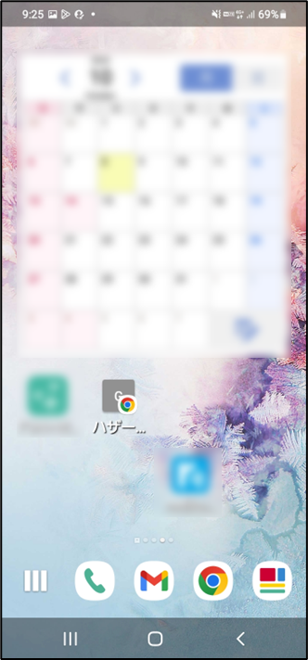
ホーム画面に追加しましょう
2-C
Androidの場合
Androidでホーム画面に追加しましょう
❺
ホーム画面に追加されます
２2

Slide 25

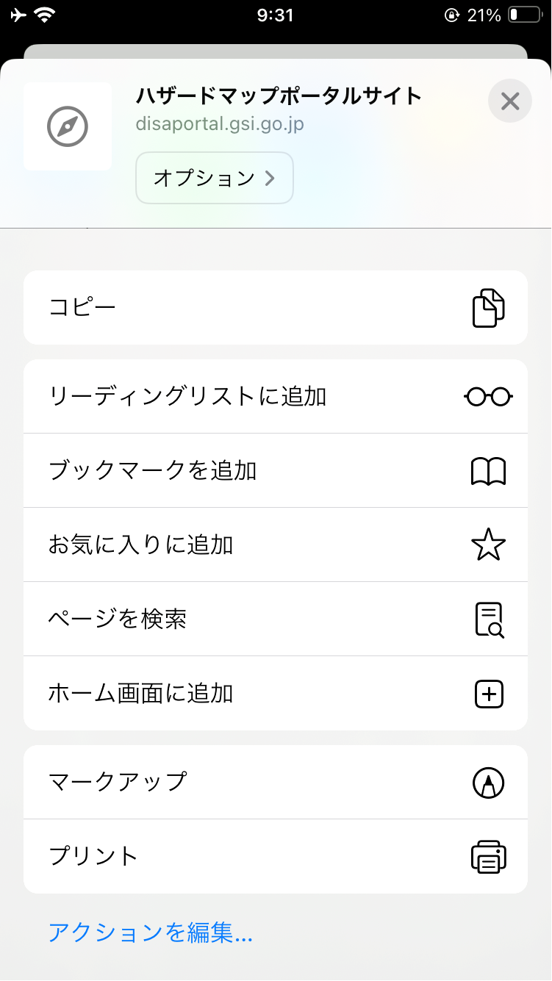
ホーム画面に追加しましょう
2-C
iPhoneの場合
iPhoneでホーム画面に追加しましょう
❶
画面下部の を押します
❷
「ホーム画面に追加」を押します
２3

Slide 26
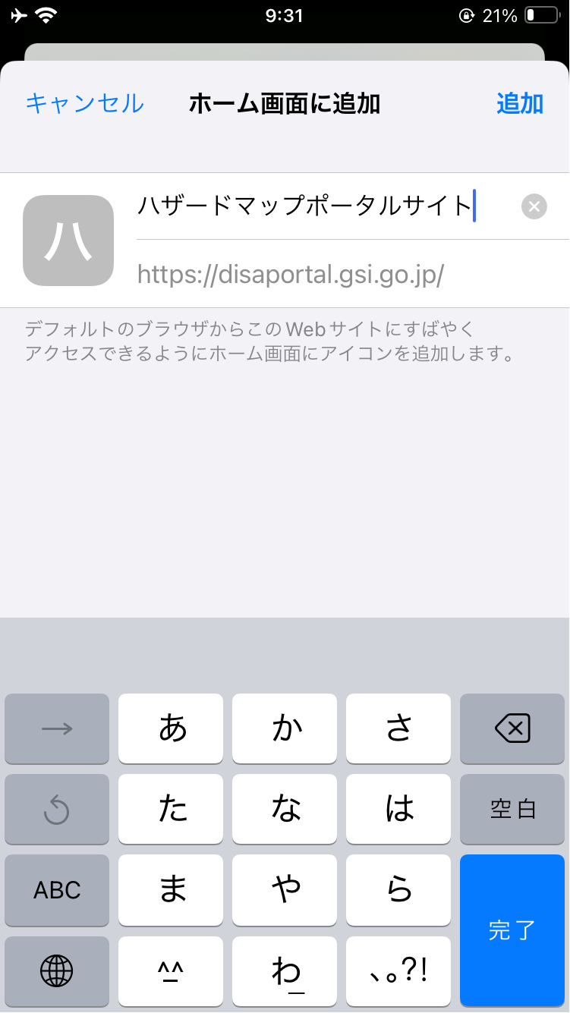
ホーム画面に追加しましょう
2-C
iPhoneの場合
iPhoneでホーム画面に追加しましょう
❸
「追加」を押します
❹
ホーム画面に追加されます
２4

Slide 27
３
ハザードマップポータルサイトを活用しよう
２5

Slide 28
重ねるハザードマップの説明
3-A
重ねるハザードマップについての注意事項
「重ねるハザードマップ」は国や都道府県の関係各機関など（以下、「関係機関」といいます。）が作成した災害リスク情報等をまとめて閲覧できるようにしたウェブサイトです。
各災害リスク情報におけるメッシュの大きさ、描画方法、凡例等が関係機関の作成する災害リスク情報・ハザードマップと同一の表示でない場合や災害リスク情報が未整備の場所があります。
最新かつ詳細な情報については各市町村が作成するハザードマップをご確認ください。
詳細は利用規約※をご確認ください。
※https://disaportal.gsi.go.jp/hazardmapportal/hazardmap/copyright/copyright.html
２6

Slide 29
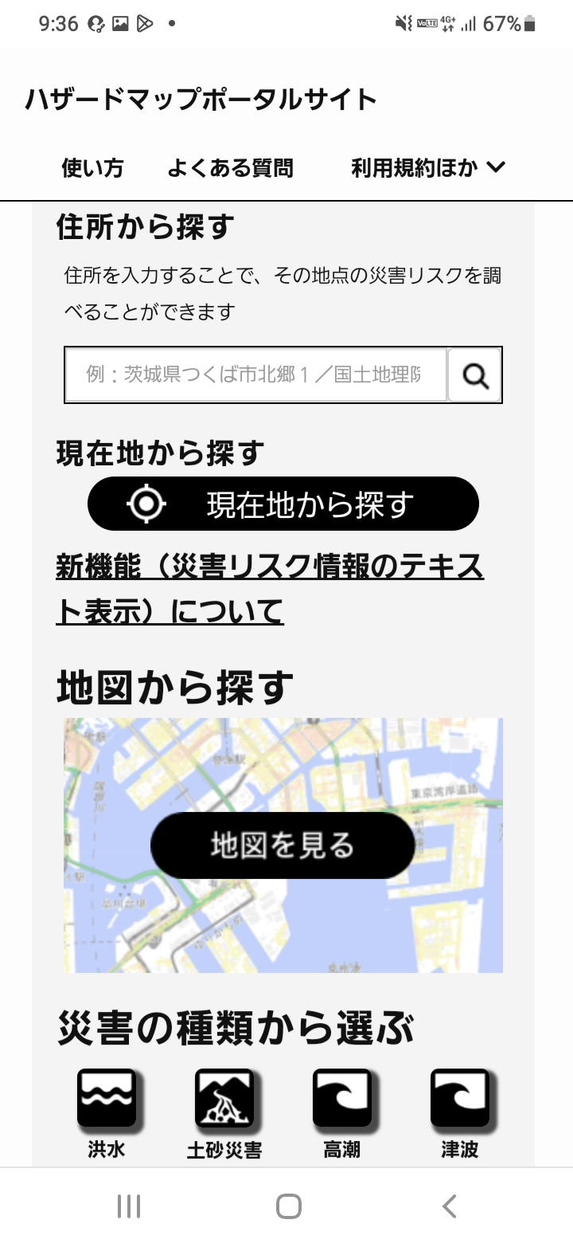
重ねるハザードマップの説明
3-A
住所から探す
現在地から探す
特定の箇所や市区町村の災害リスクを調べたい方は「住所から探す」を使ってみましょう
今いる場所の災害
リスクを調べたい方は「現在地から探す」を使ってみましょう
災害の種類から選ぶ
地図から探す
特にリスクを知りたい
災害がある方は「災害の種類から選ぶ」を使ってみましょう
地図を見ながら自由に災害リスクを調べたい方は「地図から探す」を使ってみましょう
２7

Slide 30
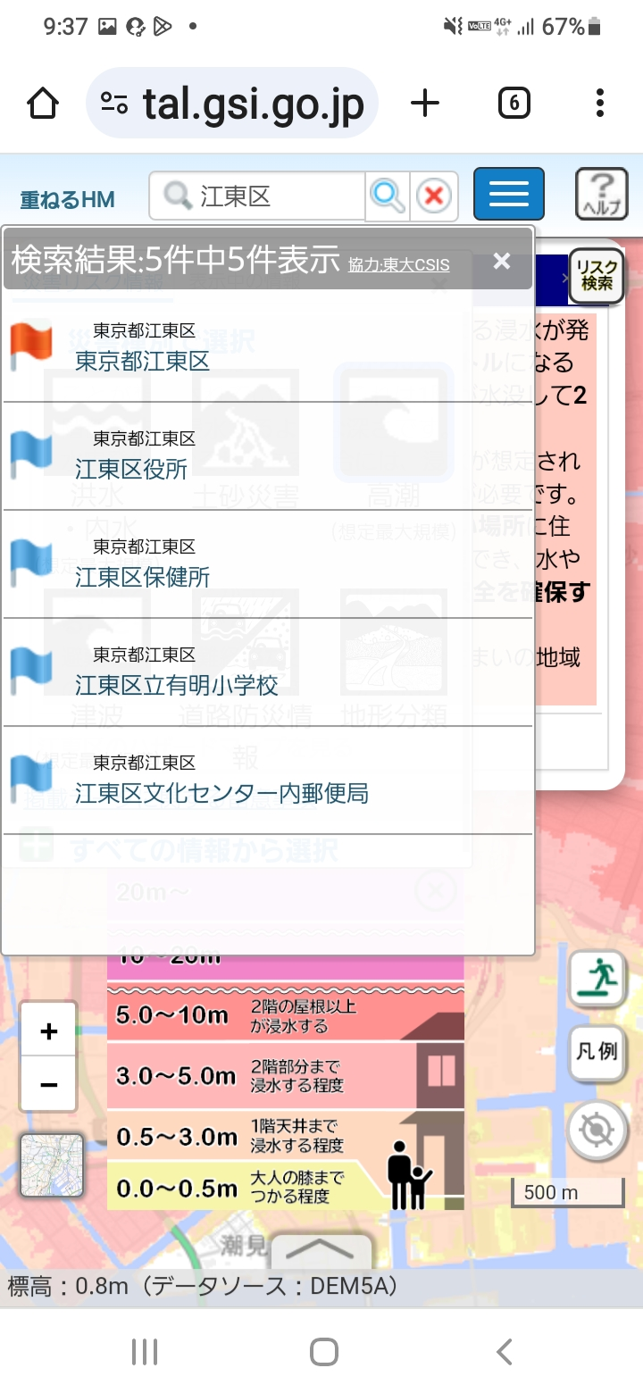
重ねるハザードマップの説明
3-A
地域から検索してみましょう
❶
検索窓を押し「江東区」と入力し を押します
❷
対象の地域（ここでは東京都江東区）を押し を押します
２8

Slide 31
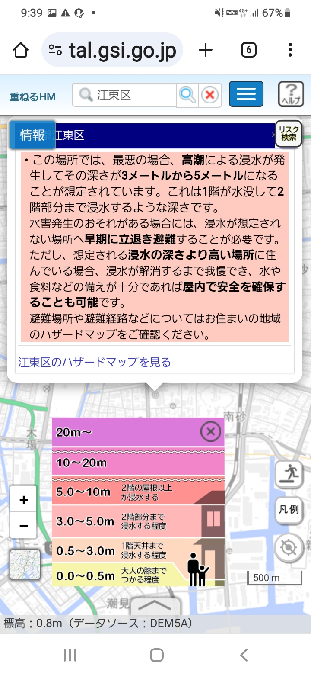
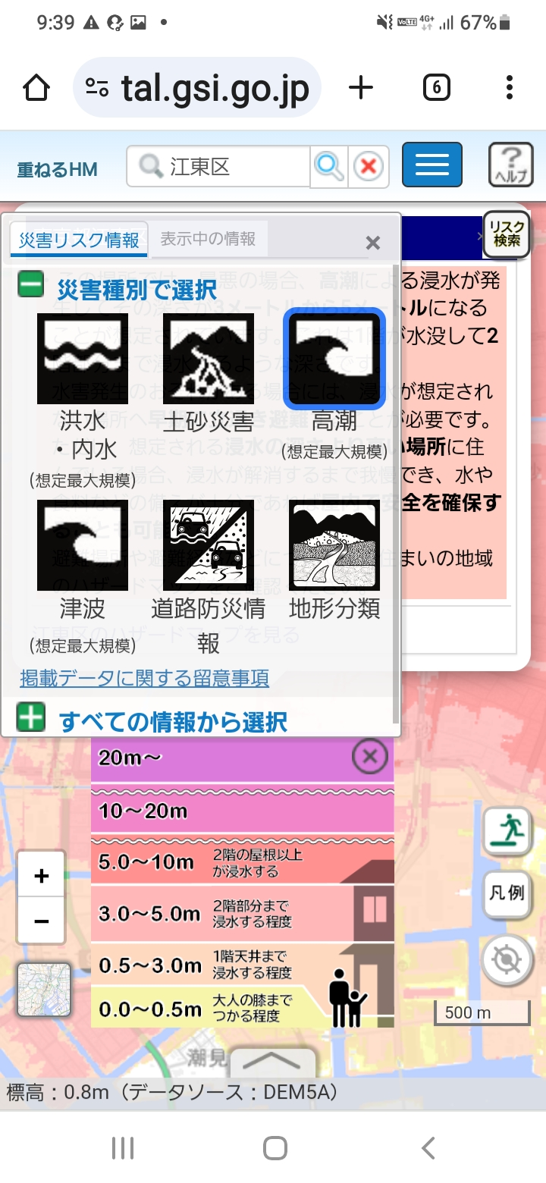
重ねるハザードマップの説明
3-A
地域から検索してみましょう
❸
「情報」を押します
❹
調べたい災害内容を
押し を押します
29

Slide 32
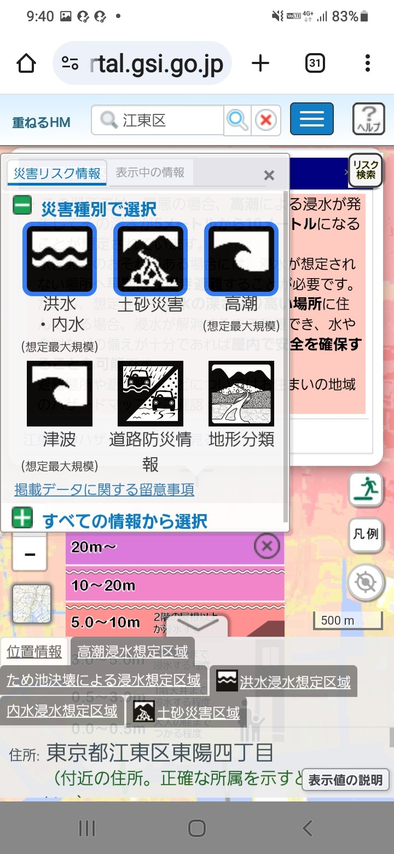
重ねるハザードマップの説明
3-A
様々な機能を活用してみましょう
❺
複数の災害種別のリスクを
重ねて表示させることが可能です
※右下の「地形分類」パネルは常に最上位に表示されるため、洪水・高潮等の災害リスク情報を重ね合わせても、「地形分類」の上に重ね合わせて表示ができません
重ねて表示させる場合は「地形分類」以外の表示を選択してください
30

Slide 33
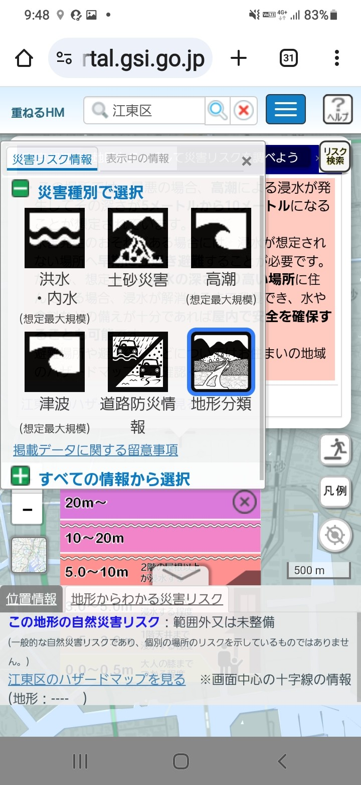
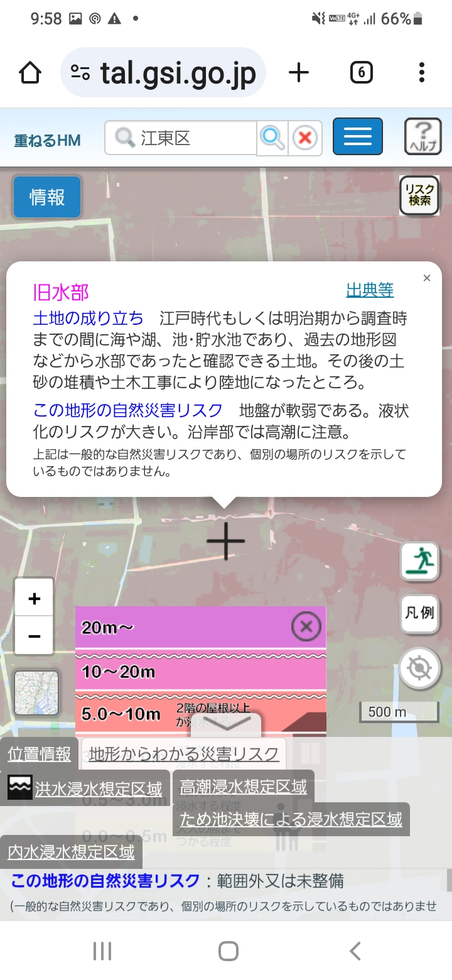
重ねるハザードマップの説明
3-A
様々な機能を活用してみましょう
❻
地形分類を選択して任意の地点をクリックすると、土地の成り立ちと予想される自然災害リスクが表示されます
31

Slide 34
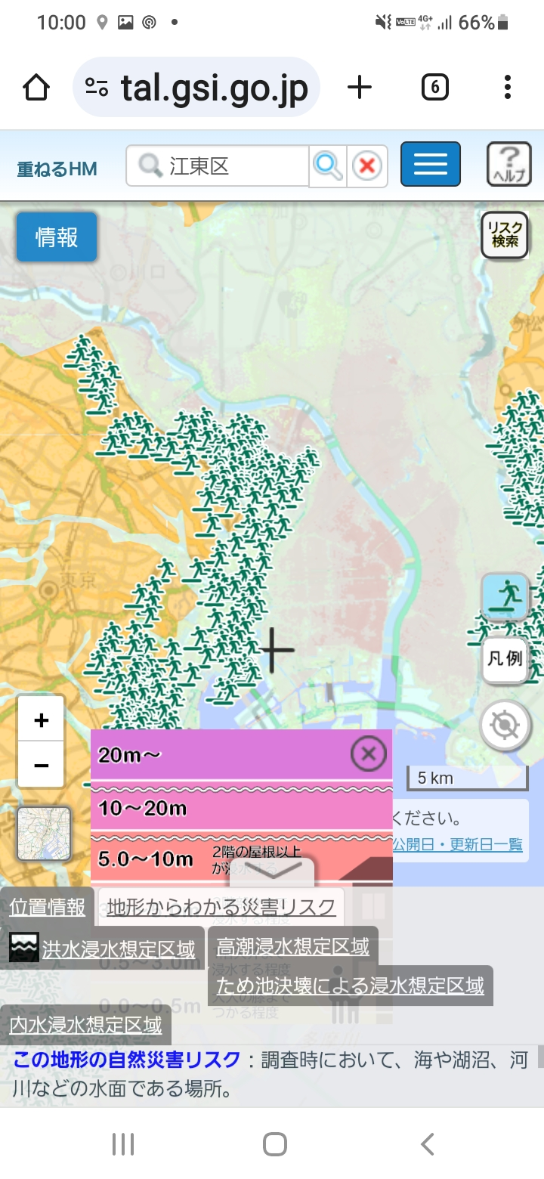
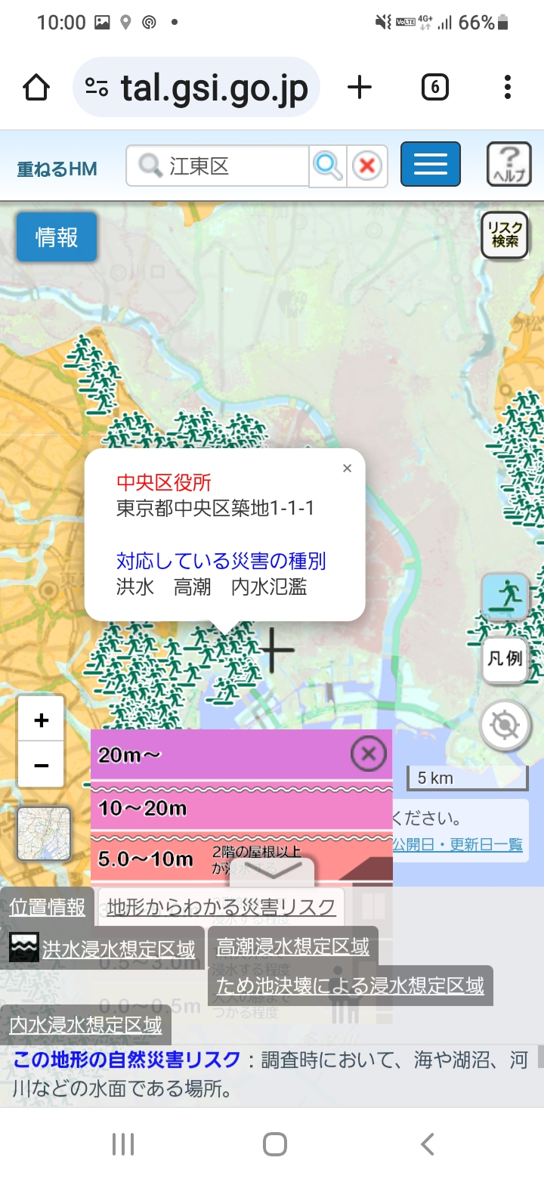
重ねるハザードマップの説明
3-A
様々な機能を活用してみましょう
❼
右下(赤枠内)の避難場所を押すと避難場所が地図上に表示されます
❽
アイコンを押すと避難場所名と住所、災害種別が表示されます
３2

Slide 35
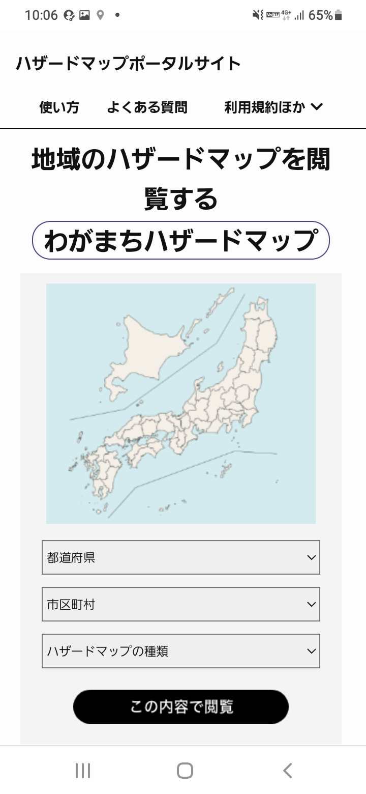
わがまちハザードマップの使い方
3-B
わがまちハザードマップを使ってみましょう
❶
確認したい都道府県を選択します
❸
確認したいハザードマップの種別を選択します
❷
確認したい市区町村を選択します
❹
「この内容で閲覧」を押します
３3

Slide 36
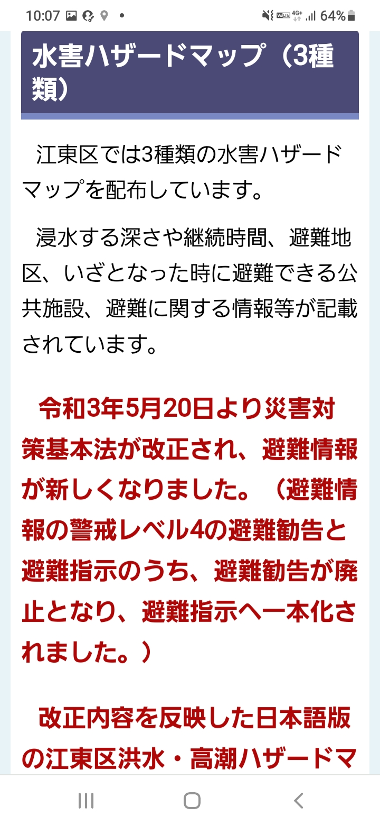
わがまちハザードマップの使い方
3-B
該当のハザードマップがある場合
❺
市区町村のハザードマップが表示されます
３4

Slide 37

わがまちハザードマップの使い方
3-B
該当のハザードマップがない場合
❺
市区町村が公開している
ハザードマップが表示されます
❻
見たいハザードマップの「リンクを開く」を押せば表示されます
３5

Slide 38

わがまちハザードマップの使い方
3-B
別の市区町村のハザードマップも閲覧する方法
❶
画面右上の「地域選択」を
押します
❷
確認したい別地域を
押します
３6

Slide 39



わがまちハザードマップの使い方
3-B
別の市区町村のハザードマップも閲覧する方法
❸
ハザードマップが一覧で表示されます
❹
地図から直接地域を押す
ことで一覧を表示可能です
３7

Slide 40


ハザードマップポータルサイトの活用方法
3-C
重ねるハザードマップとわがまちハザードマップを連携した活用方法
❶
災害リスク情報が表示された画面で青文字を押します
❷
確認したいハザードマップの「リンクを開く」を押します
３8

Slide 41

ハザードマップポータルサイトの活用方法
3-C
重ねるハザードマップとわがまちハザードマップを連携した活用方法
❸
市区町村のハザードマップが表示されます
３9

Slide 42
3-D
よくある質問
質問1.「重ねるハザードマップ」に掲載しているデータの配信はしていますか
回答.「重ねるハザードマップ」で使用しているデータの配信についてはハザードマップポータルサイトのトップページから“利用規約ほか→オープンデータ配信”をご覧ください。
質問2.表示がうまくいかない・機能が動作しない
回答.重ねるハザードマップの機能が正しく表示されない場合、ブラウザのキャッシュを削除することで解消する可能性があります。
質問3.印刷機能や作図機能・ファイル読み込み機能が表示されない。
回答.一部の機能につきましては、小さい画面での操作を想定しておりません。
キャッシュの削除でも問題が解決しない場合、お手数ですが、不具合の詳細についてお問い合わせフォームよりご連絡いただけますと幸いです。
お問い合わせの際は、正しく表示されない場所（経緯度や住所）と災害リスク情報、もしくは画面のURL欄をコピーしてお知らせいただけますと、調査の参考となります。
40

Slide 43
3-E
問い合わせ先
ハザードマップポータルサイト
https://disaportal.gsi.go.jp/index.html
国土交通省 水管理・国土保全局 防災課
〒100-8918 東京都千代田区霞が関2-1-3
(代表電話) 03-5253-8111
国土交通省 国土地理院 応用地理部 地理情報処理課
〒305-0811 茨城県つくば市北郷1番
(代表電話) 029-864-1111
41

Slide 44
総務省デジタル活用支援推進事業 教材一覧（応用講座）
●マイナンバーカードを健康保険証として利用しよう
・公金受取口座の登録をしよう
●マイナンバーカードを申請しよう
●マイナンバーカードの機能を
スマートフォンに搭載しよう
●マイナポータルを
活用しよう
●スマートフォンで
確定申告（e-tax）を
しよう
●ハザードマップポータルサイトで
様々な災害のリスクを確認しよう
●浸水ナビを使って
水害シミュレーションを
見てみよう
●地理院地図を使って
身近な土地の
情報を知ろう
スマホを使って
マイナンバーカードを
活用しましょう
スマホで
防災・地域について
知りましょう
●オンライン診療を
使ってみよう
●全国版救急受診アプリ
（Q助）で病気やけがの
緊急度を 判定しよう
●生成AIを
使ってみよう
●文字表示電話サービス
（ヨメテル）を使ってみよう
●スマホで年金の情報を
確認しよう（ねんきんネット）
●デジタルリテラシーを身につけて
安心・安全にインターネットを楽しもう
スマホを
健康や医療に
活用してみましょう
様々な活用方法で
スマホを
使いこなして
みましょう

